Slide 1

Забезпечення академічної доброчесності у діяльності педагогічних працівників і учнів

Slide 2
Академічна доброчесність у контексті
Поняття академічної доброчесності, центральне в рамках цієї доповіді, реалізується в умовах академічної спільноти й перебуває в тісних зв’язках із поняттям академічної культури.
Академічна
доброчесність
Право
Етика

Slide 3
Під терміном академічна спільнота (середовище) маються на увазі всі особи, які беруть участь у навчально-педагогічній та науковій діяльності (викладачі, адміністрація, учні).
Академічна культура є поняттям, що характеризує систему цінностей, традицій і морально-етичних норм поведінки, які функціонують у закладі освіти.
У статті 42 Закону України «Про освіту» міститься таке визначення академічної доброчесності:
«Академічна доброчесність – це сукупність етичних принципів та визначених законом правил, якими мають керуватися учасники освітнього процесу під час навчання, викладання та провадження наукової (творчої) діяльності з метою забезпечення довіри до результатів навчання та/або наукових (творчих) досягнень»

Slide 4
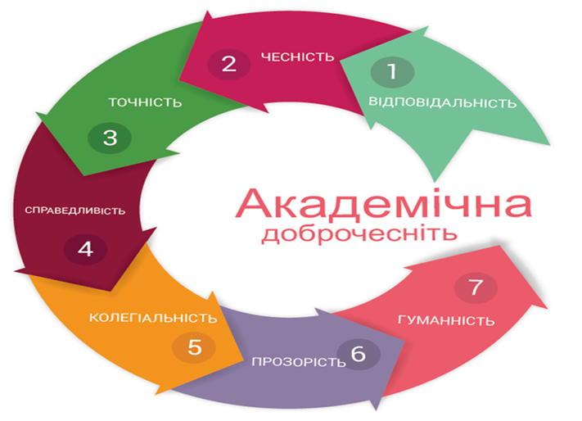
* Цю листівку виготовлено за підтримки Відділу преси, освіти та культури Посольства США в Україні

Slide 5
Принципи академічної доброчесності
Чесність реалізується у сферах навчання, викладання, методичних чи наукових розробок, а також при наданні різного характеру послуг за дорученнями керівництва навчальних і наукових установ.
Довіра сприяє підтриманню й заохоченню вільного обміну ідеями задля найкращої реалізації наукових пошуків. Довіра сприяє формуванню психологічного клімату, який уможливлює такий вільний обмін.
Справедливість у взаєминах учнів, викладачів та адміністрації освітніх закладів здобуває вияв у встановленні академічними спільнотами прозорих і чітких очікувань, практик і стандартів щодо навчальної діяльності.

Slide 6
Повага є невід’ємною складовою взаємин на основі суб’єктної взаємодії. Тому академічними спільнотами цінується здатність до кооперування і взаємодії в процесі навчання і пізнання.
Особиста відповідальність суб’єктів – сприяє підтриманню спільно сформованих стандартів і формуванню спільної політики реагування у випадку їх порушення.
Відвага потрібна у ситуації відстоювання доброчесних цінностей у ситуації загрози. Здатність кожного члена академічної спільноти проявляти рішучість, мужність і цілеспрямованість у боротьбі проти порушень вимог і стандартів академічної доброчесності є запорукою доброчесного функціонування всієї системи.

Slide 7
Закон України «Про освіту» (05.09.2017 р.)
Він «регулює суспільні відносини, що виникають у процесі реалізації конституційного права людини на освіту, прав та обов’язків фізичних і юридичних осіб, які беруть участь у реалізації цього права, а також визначає компетенцію державних органів та органів місцевого самоврядування у сфері освіти»
Закон України «Про авторське право і суміжні права» (01.12.2022 р.)
Регламентуються аспекти недоброчесності, пов’язані з проблемою плагіювання наукових текстів та авторських методичних розробок.
Крім того, нормативною основою доброчесної поведінки академічної спільноти окремого закладу освіти є внутрішні документи, колегіально затверджені в цьому закладі, зокрема, кодекси АД або положення про її дотримання.

Slide 8
Стаття 42 Закону «Про освіту» присвячена академічній доброчесності.
Дотримання АД педагогічними працівниками передбачає:
– посилання на джерела інформації у разі використання ідей, розробок, тверджень, відомостей;
– дотримання норм законодавства про авторське право і суміжні права;
– надання достовірної інформації про методики і результати досліджень, джерела використаної інформації та власну педагогічну (науково-педагогічну, творчу) діяльність;
– контроль за дотриманням академічної доброчесності здобувачами освіти;
– об’єктивне оцінювання результатів навчання.

Slide 9
Дотримання АД здобувачами освіти передбачає:
– самостійне виконання навчальних завдань, завдань поточного та підсумкового контролю результатів навчання;
– посилання на джерела інформації у разі використання ідей, розробок, тверджень, відомостей;
– постійна підготовка до уроків, домашніх завдань;
– самостійне подання щоденника для виставлення педагогом одержаних балів;
– надання достовірної інформації про власні результати навчання батькам (особам, які їх замінюють).

Slide 10

Порушенням академічної доброчесності учасниками ОП вважається:
– академічний плагіат;
– фабрикація;
– списування;
– обман;
– хабарництво;
– відмова своєчасно надавати інформацію (усно або письмово) про методики, технології, прийоми, методи викладання, стан виконання програми, рівень сформованості компетентностей здобувачами освіти;
– необ’єктивне оцінювання;
– невиконання обов’язків педагогічного працівника, передбачених статтею 54 Закону України «Про освіту».

Slide 11
Академічна відповідальність за порушення академічної доброчесності під час здійснення освітньої та наукової діяльності покладається на співробітників та здобувачів освіти відповідно до норм чинного законодавства України.
Академічна відповідальність не є різновидом юридичної відповідальності і не заважає притягненню осіб до юридичної (кримінальної, адміністративної, цивільної чи дисциплінарної) відповідальності у випадках, передбачених законами.
Вона є відповідальністю перед академічною спільнотою за порушення її етичних норм.

Slide 12
Поради викладачу мистецької школи
В переважної більшості викладачів реферативна форма роботи. Тому одним із першочергових завдань є навчитися правилам оформлення коректного цитування.
Посилання в тексті реферату або доповіді подавати тільки у квадратних дужках, наприклад [1], [1; 6], де цифри 1 і 6 відповідають порядковому номеру праці або джерела у Списку використаних джерел. Якщо посилання на джерела підряд з 1 по 6 , тоді [1-6].
Посилання на конкретні сторінки наводити після номера джерела через кому з маленької букви “с.”), наприклад:
[1, с. 5]. Якщо посилання на кілька праць, вони розділяються крапкою з комою: [1, с. 5; 6, с. 25-33].

Slide 13
Поради (продовження)
Якщо використано відомості, матеріали чи твердження з монографій, оглядових статей, інших джерел з великою кількістю сторінок, тоді в посиланні необхідно точно вказати номери сторінок, ілюстрацій, таблиць тощо з джерела.
Посилання у тексті зазвичай робиться в кінці речення.
Не подавати в тексті розгорнутих посилань, таких як
Розів А.П. Вступ до музикознавства. Київ: Алерта, 2010. 96 с.
Неприпустиме посилання на неопубліковані та незавершені праці.

Slide 14
1. Цитування думки
Музичне мистецтво, як один із видів мистецтва, є засобом пізнання оточуючого світу й формування особистості [11]
2. Дослівне цитування
Про вагомий вплив музики на процес формування особистості відмічав С. Смірнов – музика стає «... вираженням людської психіки, а також внутрішніх тенденцій розвитку людського суспільства – моральних, ідейних, естетичних та інших» [7, с. 4–5].
3. Непряме цитування
Видатний український композитор М. Лисенко, який писав, що музика розвивається разом із розвитком найвищих ідеалів людності, іде в супроводі величних подій історичного життя, у супроводі розвитку релігійних ідеалів [2, с. 13].

Slide 15
Унікальність твору (роботи, розробки) – співвідношення (у відсотках) матеріалу, що не має збігів з іншими публікаціями, до загального об’єму матеріалу.
Рекомендовані показники унікальності текстів для наукових, науково-методичних праць, рукописів статей, тез доповідей, дисертаційних робіт і авторефератів наступні:
─ понад 90% – текст вважається унікальним;
─ від 75% до 90% – унікальність тексту задовільна, слід перевірити наявність посилань на першоджерела;
─ від 60% до 75% – текст відправляється на доопрацювання;
─ менше 60% – дослідження до розгляду не приймається;
─ більше ніж 20% запозичень з одного джерела – дослідження до розгляду не приймається.
Не існує обов’язкового відсотка унікальності рефератів. Однак вступ, висновки до підрозділів та загальні, мають бути АВТОРСЬКИМИ.

Slide 16
Закон України «Про авторське право і суміжні права»
№ 2811-IX від 01.12.2022
Стаття 22, пункт 2:
Допускається без згоди автора чи іншої особи, яка має авторське право:
1) відтворення уривків з опублікованих письмових творів, аудіовізуальних творів як ілюстрацій для навчання за умови, що обсяг такого відтворення відповідає зазначеній меті;
2) репрографічне (скопійоване) відтворення навчальними закладами для аудиторних занять опублікованих статей та інших невеликих за обсягом творів, а також уривків з письмових творів з ілюстраціями або без них за умови, коли:
а) обсяг такого відтворення відповідає зазначеній меті;
б) відтворення твору є поодиноким випадком і не має систематичного характеру.
Стосується текстових матеріалів, музичних файлів та зображень
Обов’язковим є посилання на першоджерело!!!

Slide 17

Щиро бажаю творчих
успіхів та плідної праці!
Дякую за увагу!

